Slide 1
KAWALAN IF-ELSE-IF

Slide 2
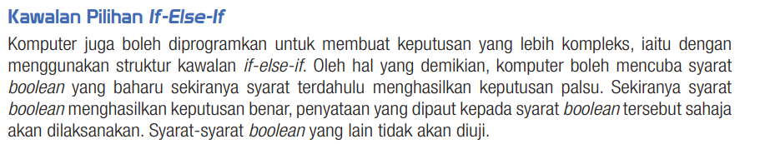

Slide 3
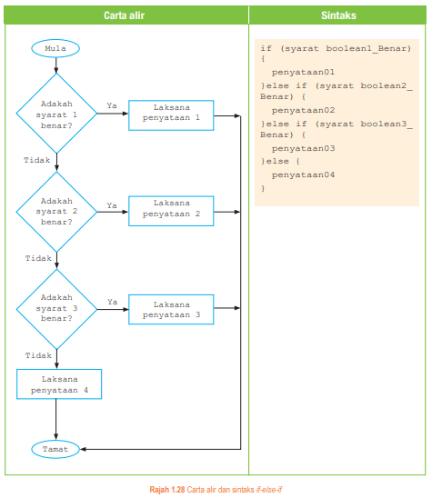

Slide 4
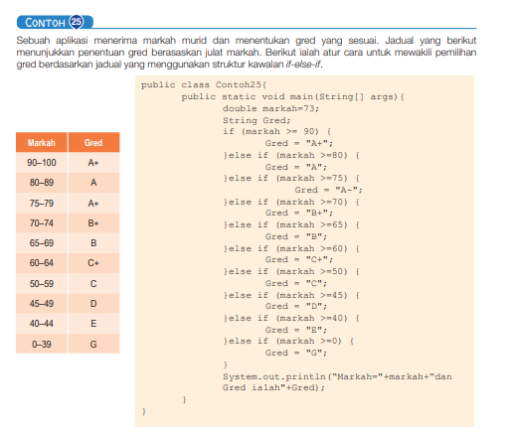

Slide 5
Soalan 1
Bina satu program ringkas yang membenarkan pengguna memasukkan dua nombor. Kemudian program tersebut boleh menentukan samada nombor pertama adalah lebih besar atau nombor kedua adalah lebih besar atau kedua-dua nombor adalah sama besar.
Formula = nom2>nom1
Output = nombor kedua adalah lebih besar
nom1>nom2
Output = nombor pertama adalah lebih besar

Slide 6
Koding
Import java.util.Scanner;
Public class soalan27{
Public static void main(String[] args){
String ulasan;
Scanner input = new Scanner(System.in);
System.out.print(“Masukkan nombor pertama : ”);
int nom1=input.nextInt();
System.out.print(“Masukkan nombor kedua: ”);
int nom2=input.nextInt();
If (nom2 > nom1){
Ulasan = “Nombor kedua adalah lebih besar”;
}
Else{
Ulasa = “Nombor pertama adalah lebih besar”
}
Else{
Ulasan = “nombor pertama dan kedua adalah sama besar”;
}
Else{
System.out.println(Ulasan);
}
}

Slide 7
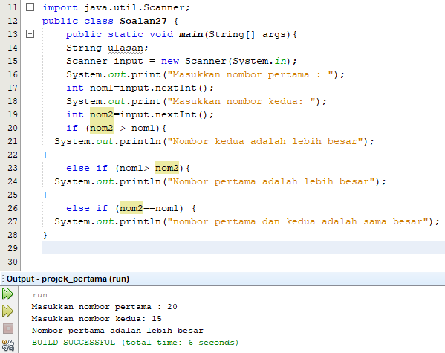
Paparkan Hasil output

Slide 8
Soalan 2
Sebuah syarikat jualan insuran mengupah anda agar membina satu aturcara yang mudah. Anda dikehendaki membina satu aturcara mengira gaji bulanan berdasarkan gaji asas sebanyak rm800 dan bonus. Bonus dikira berdasarkan bilangan pelanggan yang diperolehi pada bulan semasa. Jika bilangan pelanggan 10 dan ke bawah, bonus= Rm550, manakala 50 dan kebawah, bonus Rm1400,100 dan kebawah , bonus rm 2500,selebihnya bonus rm10500 pada bulan tersebut.

Slide 9
Jawapan
Import java.util.*;
Public class soalan29 {
Public static void main(String[] args){
Int gajiasas=800;
Double gaji,bonus;
String ganjaran;
Scanner input = new Scanner(System.in);
System.out.println(“Masukkan bilangan pelanggan yang diperolehi semasa: ”);
Int bilpelanggan = input.nextInt();
If(bilpelanggan == 0){
Bonus=0;
}else if(bilpelanggan < 10){
Bonus=550;
}else if(bilpelanggan<50){
Bonus = 1400;
}else if(bilpelanggan<100){
Bonus = 2500;
}else{
Bonus=10500;
}
Gaji= gajiasas+bonus;
System.out.println(” Gaji anda bulan ini adalah Rm” +Gaji)

Slide 10
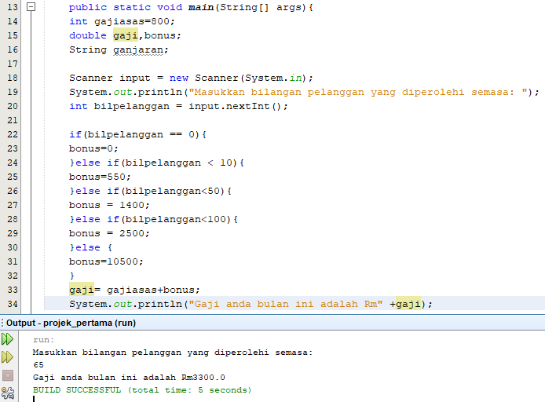
Paparkan Hasil output

Slide 11
Soalan 3
Anda dikehendaki membina satu program mengira BMI(body mass Index).Input pengguna adalah tinggi dalam unit meter dan berat dalam unit kilogram. Bmi dapat dikira dengan cara BMI=berat(kg)/[Tinggi(m)]2. Berikut adalah nilai BMI mengikut skala standard. Bmi kurang dari 18.5 adalah kurang berat badan, BMI kurang dari 25 berada pada tahap normal, BMI kurang daripada 30adalah berat badan berlebihan dan selebihnya adalah gemuk.

Slide 12
Jawapan
Import java.util.*;
Public class soalan28 {
Public static void main(String[] args){
Double bmi;
String Ulasan;
Scanner input = newScanner(System.in);
System.out.print(“Masukkan berat badan anda dalam ukuran kg:”);
Double berat = input.nextDouble();
System.out.print(“Masukkan tinggi anda dalam ukuran meter:”);
Double tinggi = input.nextDouble();
Bmi = berat/(tinggi * tinggi);
If (bmi < 18.5){
Ulasan = “kurang daripada yang sepatutnya”;
}else if (bmi < 25){
Ulasan =“normal”
}else if(bmi <30){
Ulasan = “Gemuk”;
}
System.out.println(“Anda mempunyai berat badan yang ”)+Ulasan);
}
}

Slide 13
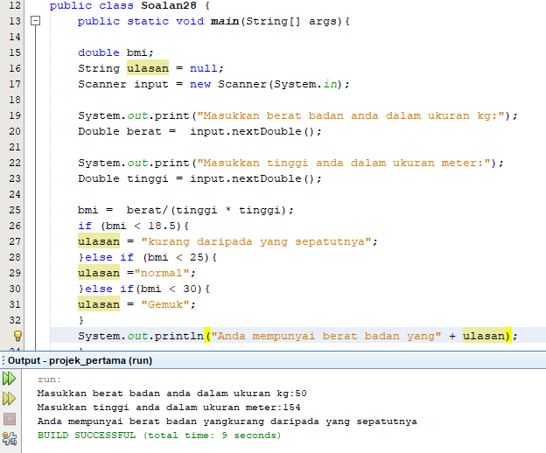
Paparkan Hasil output

